Slide 1
Создание онлайн-платформы поликлиники НОМТЦ МГТУ им. Баумана
Студент группы ИУ7-65Б Лаврова А.А.
Научный руководитель Волкова Л. Л.

Slide 2
Цель работы
Целью проекта является разработка клиент-серверного приложения для НОМТЦ МГТУ им. Баумана.
Для достижения поставленной цели необходимо решить следующие задачи:
формализовать задачу и определить необходимый функционал;
провести анализ существующих СУБД;
спроектировать базу данных;
выбрать подходящий язык программирования, спроектировать архитектуру программы;
реализовать пользовательский интерфейс;

Slide 3
Формализация задачи
Для каждого типа пользователя предусмотрен свой набор функций.
Пациент:
просмотр своей медицинской карты;
запись на приём к врачу;
Врач:
запись диагноза в медицинскую карту пациента;
поиск медицинской карты пациента;
Администратор:
регистрация нового пользователя в системе с установлением соответствующей роли;
добавление новости;
просмотр расписания записи на приём пациентов для каждого врача;

Slide 4
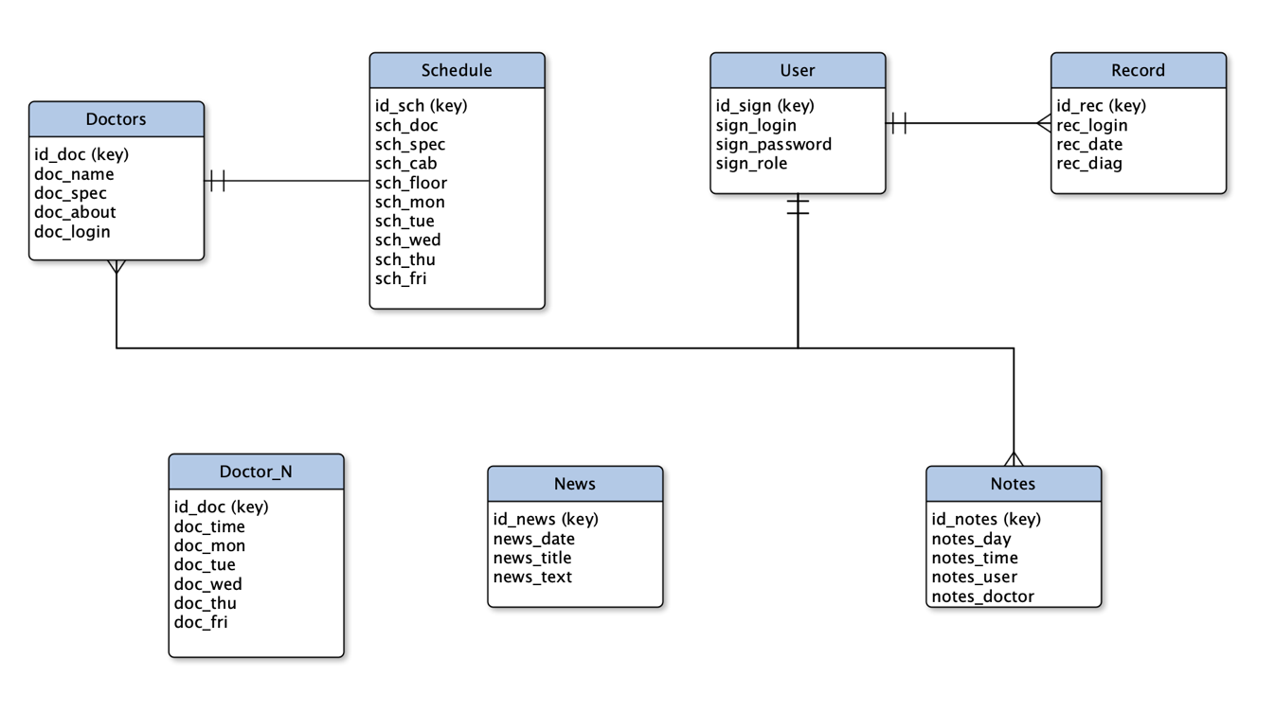
Диаграмма БД
База данных для НОМТЦ МГТУ им. Баумана состоит из 7 основных таблиц.
таблица расписания приёма – Schedule;
таблица с информацией о врачах – Doctors;
таблица новостей – News;
таблица всех пользователей сайта – User;
таблица медицинских диагнозов – Record;
таблица с информацией о записи на приём – Notes;
таблица записи на прием к каждому врачу – Doctor_N;

Slide 5
Выбор технологического стека
Python :
совмещения нескольких парадигм программирования;
разнообразие представленных библиотек;
большое количество фреймворков для создания веб-приложения;
Flask:
облегчит процесс создания веб-приложения;
прост и гибок в использовании;

Slide 6
Выбор СУБД
SQLite:
компактная и встраиваемая СУБД;
Подходит для обработки средних по размеру данных;
Flask-SQLAlchemy - расширение, предоставляющее обертку для проекта SQLAlchemy, который является ORM (Object-relational mapping) или объектно-реляционным отображением.

Slide 7
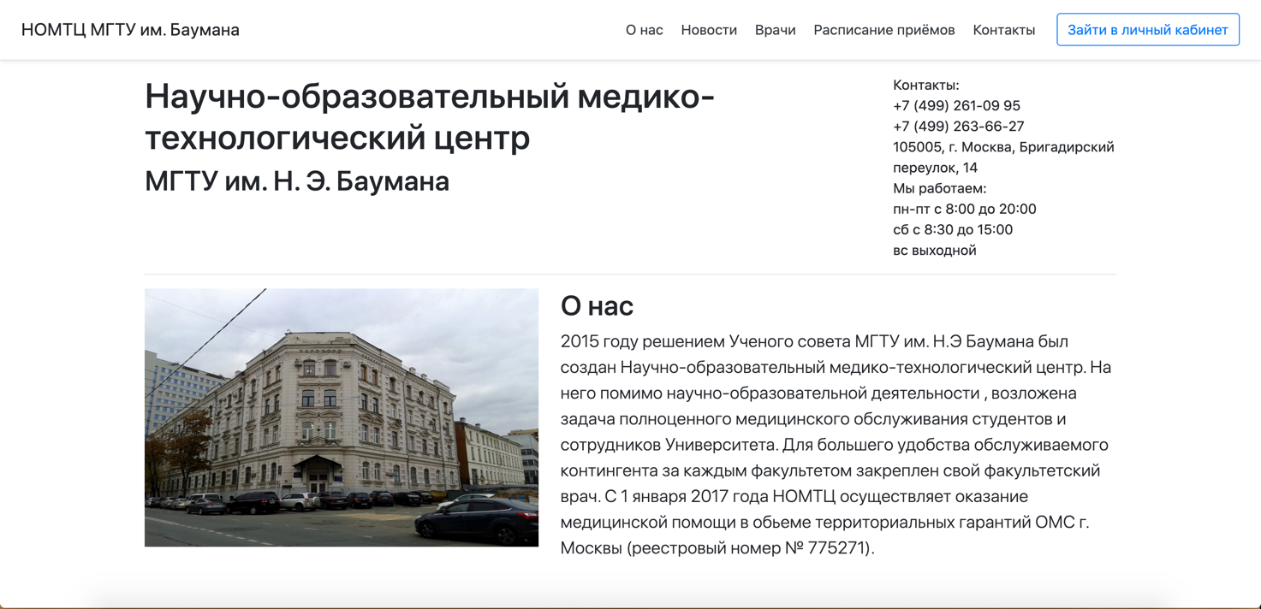
Интерфейс

Slide 8
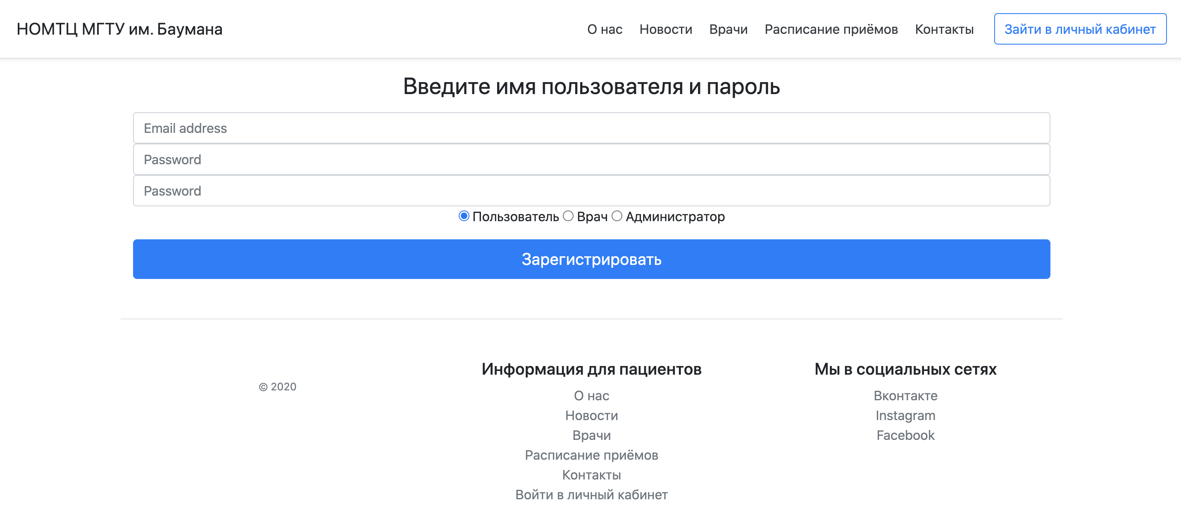
Форма регистрации и аутентификации
Хранить пароли пользователей необходимо в зашифрованном формате из соображений безопасности. Для этого была задействована библиотека werkzeug.security, позволяющая хэшировать все поступающие пароли.

Slide 9
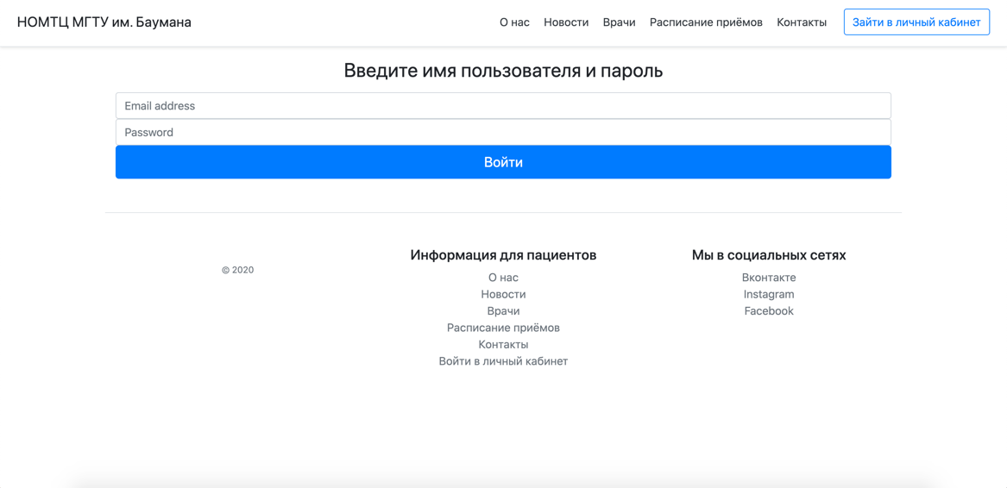
Форма регистрации и аутентификации
Благодаря использованию фреймворка Flask мы имеем базовый набор инструментов для реализации регистрации и аутентификации.

Slide 10
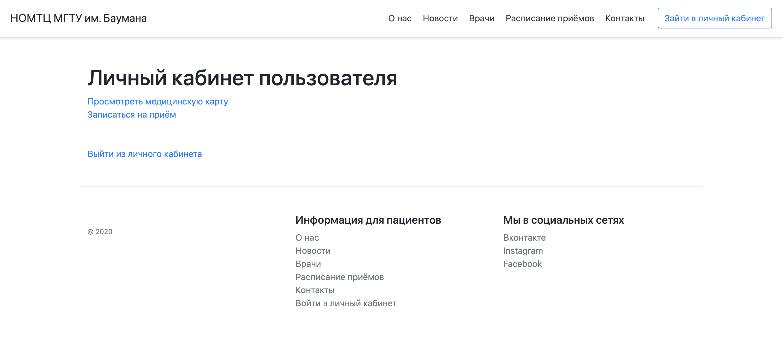
Личный кабинет пациента

Slide 11
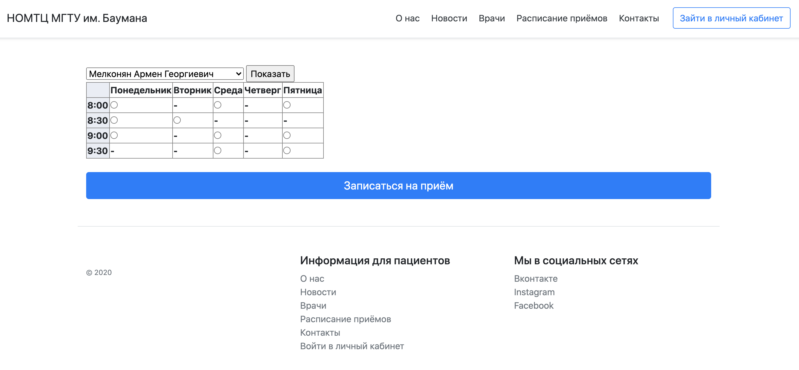
Запись на приём

Slide 12
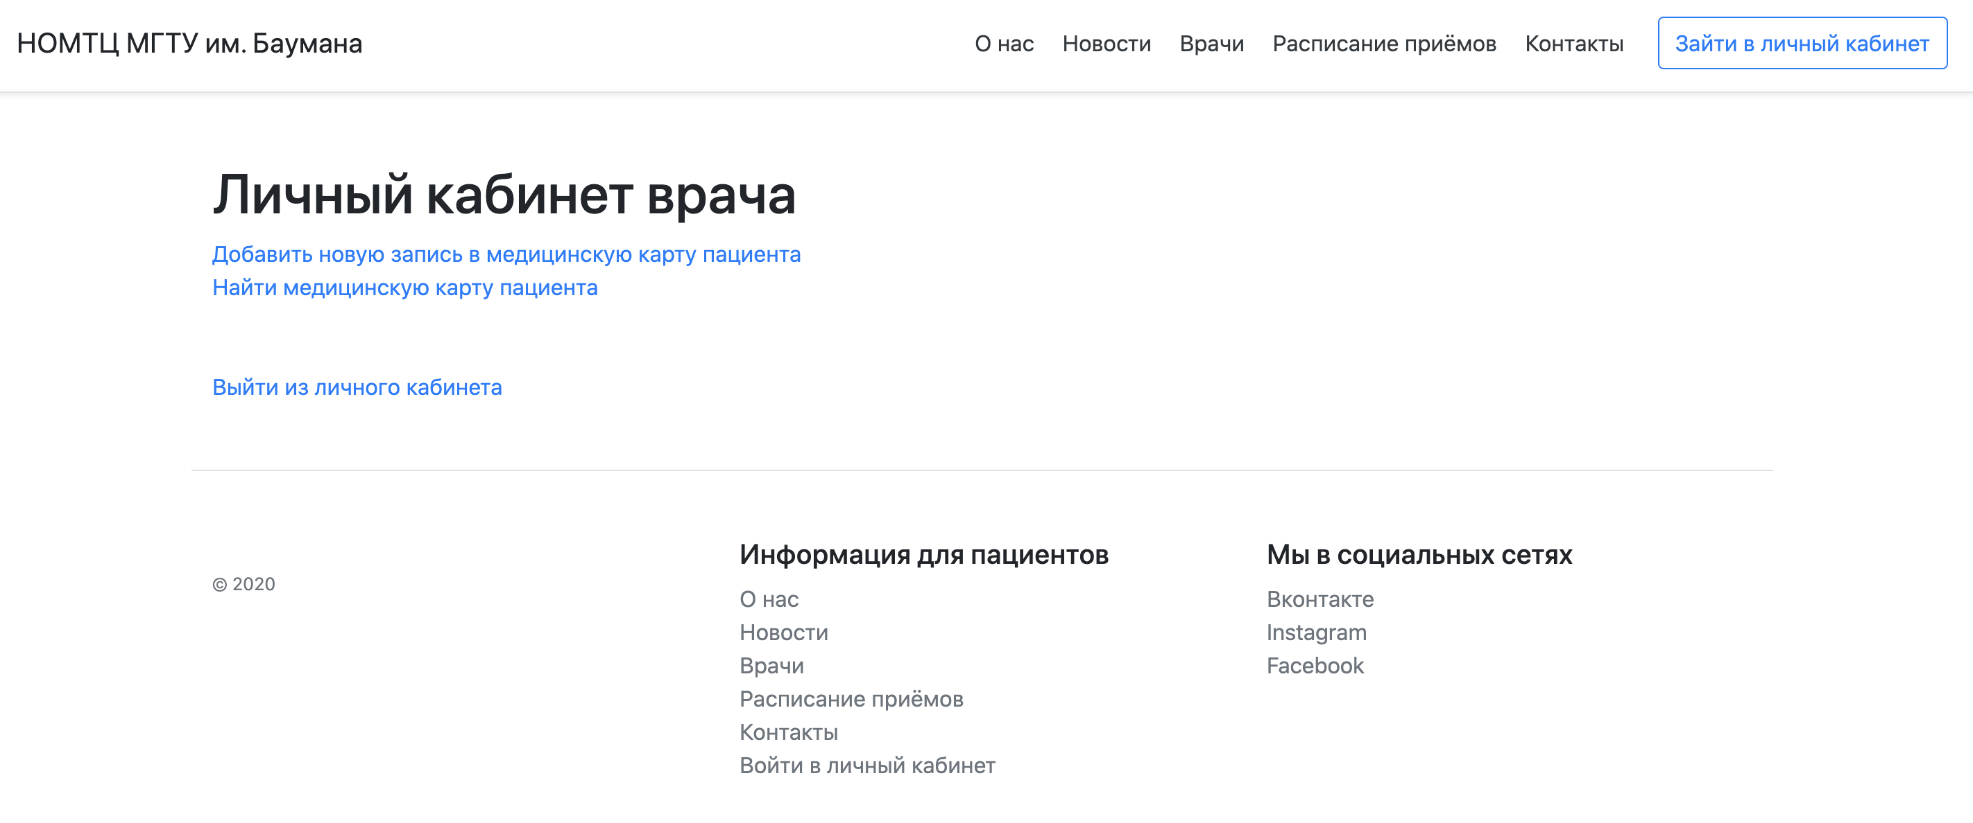
Личный кабинет врача

Slide 13
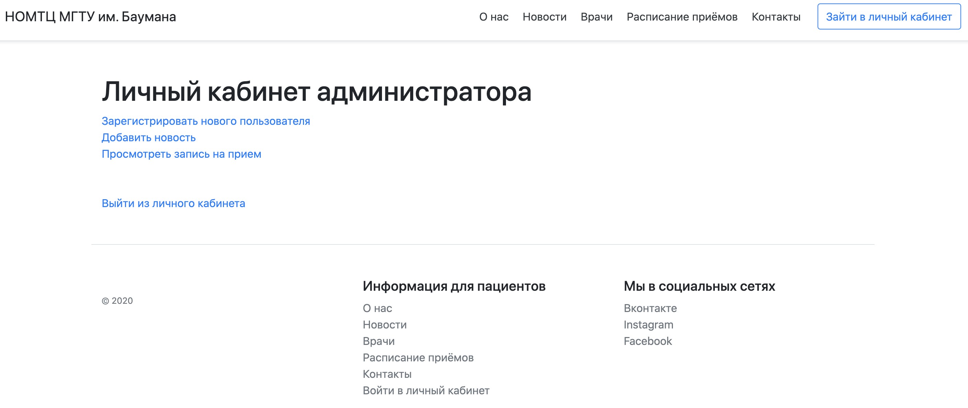
Личный кабинет администратора

Slide 14
Заключение
В данной работе были выполнены следующие задачи:
формализована задача по разработке веб-приложения;
проведен анализ языков программирования, фреймворков, СУБД и определен полный технический стек;
спроектирована и реализована база данных с использованием выбранной SQLite;
реализовано клиент-серверное приложение;

